Slide 1

PRESENTACION 2019
Somos el respaldo que sus empleados necesitan, acceso familiar a médicos y proveedores.

Slide 2
Nuestro objetivo
CLUB SALUD FAMILIAR tiene como objetivo ser una alternativa fácil y económica para brindarle al personal
de su empresa y a familias de Monterrey atención médica de alta calidad a través de un esquema de pago
de cuotas fijas.
Además diseñamos estrategias para controlar la utilización del GMM o Servicio Social, ayudando a disminuir
Su siniestrialidad.
CLUB SALUD FAMILIAR no es un seguro médico, lo que significa que:
No tiene limitaciones por edad (Solo en la familiar hijos menores de 30 años, solteros)
No tiene condiciones médicas preexistentes
No realizamos trámites de reembolso
No hay bajas, ni cancelaciones

Slide 3

Beneficios primer contacto sin costo ilimitado
Unidad de
Primer Contacto
Sin Costo
MEDICO GENERAL
PEDIATRIA
GINECOLOGIA *
MEDICO INTERNISTA
NUTRICION
DENTAL** (Diag., 1 Profilaxis y 2Rx. Sin costo)
*ECO costo preferencial
**Procedimientos bajo tabulador establecido
Previa Cita, horarios establecidos

Slide 4
Unidades Hospitalarias de Primer Contacto sin costo
Unidad Matriz
Doctors Hospital
Oca Medical Center
Céntro Méd. Mujer
  Medicina General
  Pediatría
  Medicina Interna
  Dental. (Diag. 2 Rx. 1 Limpieza al año)
  Medicina General
  Pediatría
  Medicina Interna
  Ginecología. (eco $350)
Previa cita
Horarios establecidos
Procedimientos bajo tabulador establecido

Slide 5
Clínicas Periféricas sin costo
Clinica Maria Luisa
CSF – DOC´S
Medicina General y Pediatría
Santa Catarina
Medicina General
Universidad, Cumbres Elite, Contry
Hospital Roble
CR Linda Vista
Medicina General y Pediatría
San Nicolas
Medicina General
Linda Vista
Hospital Sacramento
Médica Eliseo
Medicina General y Pediatría
Apodaca
Medicina General
Escobedo
Previa cita y horarios establecidos

Slide 6
Primer Contacto sin costo
CONSULTORIOS CSF - HEB
HEB SOLIDARIDAD
HEB SAN PEDRO
HEB CHIPINQUE
HEB GUADALUPE LIVAS
HEB CUMBRES
HEB LINDA VISTA
HEB CUMBRES II
HEB ESTANZUELA
HEB CONTRY
HEB ESCOBEDO
HEB ANAHUAC
HEB GONZALITOS
HEB CHAPULTEPEC
HEB SANTA CATARINA I
HEB SANTA CATARINA II
HEB LINCOLN
HEB SENDERO
HEB HALOMO
HEB VALLE ORIENTE
HEB SAN NICOLAS
HEB TEC
Sin Cita / horarios establecidos

Slide 7
Atención con Especialistas
ESPECIALIDADES
Consulta de Segundo Nivel de Atención a $ 400
Costo $800
Consulta de Tercer Nivel de Atención de $450
Costo $1000
Ejemplo : Dermatología, Otorrinolaringología, Traumatología, etc.
Ejemplo: Cardiología, Psiquiatría, Oncologo
- (costo normal hoy en día $ 700 hasta 1,000 )
-Nuestros costos establecidos en la red médica

Slide 8
Otros Servicios
FARMACIA,
ENFERMERIA
Del 5% al 30% desc.
LABORATORIO,
GABINETES
Del 15 AL 30%
Desc.
APARATOS ORTOPEDICOS,
OPTICAS
15% Desc.
PROVEEDORES
Otros Proveedores como Atención Telefónica 24 hrs.
Servicio de Consulta a Domicilio con costo $650 24 hrs.
Consultar directorio médico sección Proveedores

Slide 9
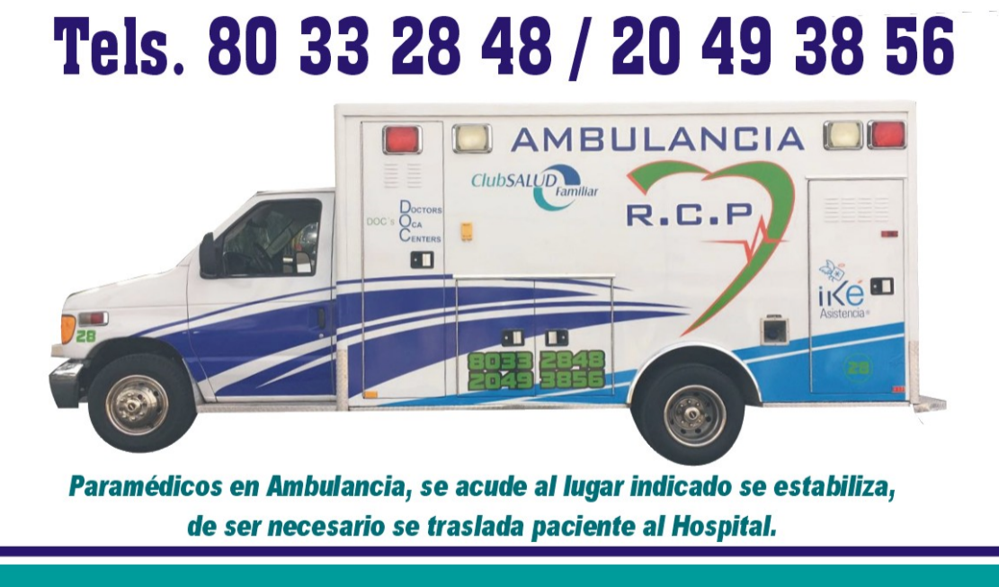
Ambulancia
2 Eventos por membresía al año

Slide 10
Nuestros Costos
Membresía Individual $ 1,915.00
Una sola persona
Membresía Familiar $ 3,220.00
Padre, Madre y hasta 4 hijos menores a 30 años solteros.
Adicional $ 650.00
En la compra de la Familiar puede agregar hasta dos personas cada una con el costo indicado, pueden ser abuelos paternos, maternos, nietos, sobrinos.

Slide 11
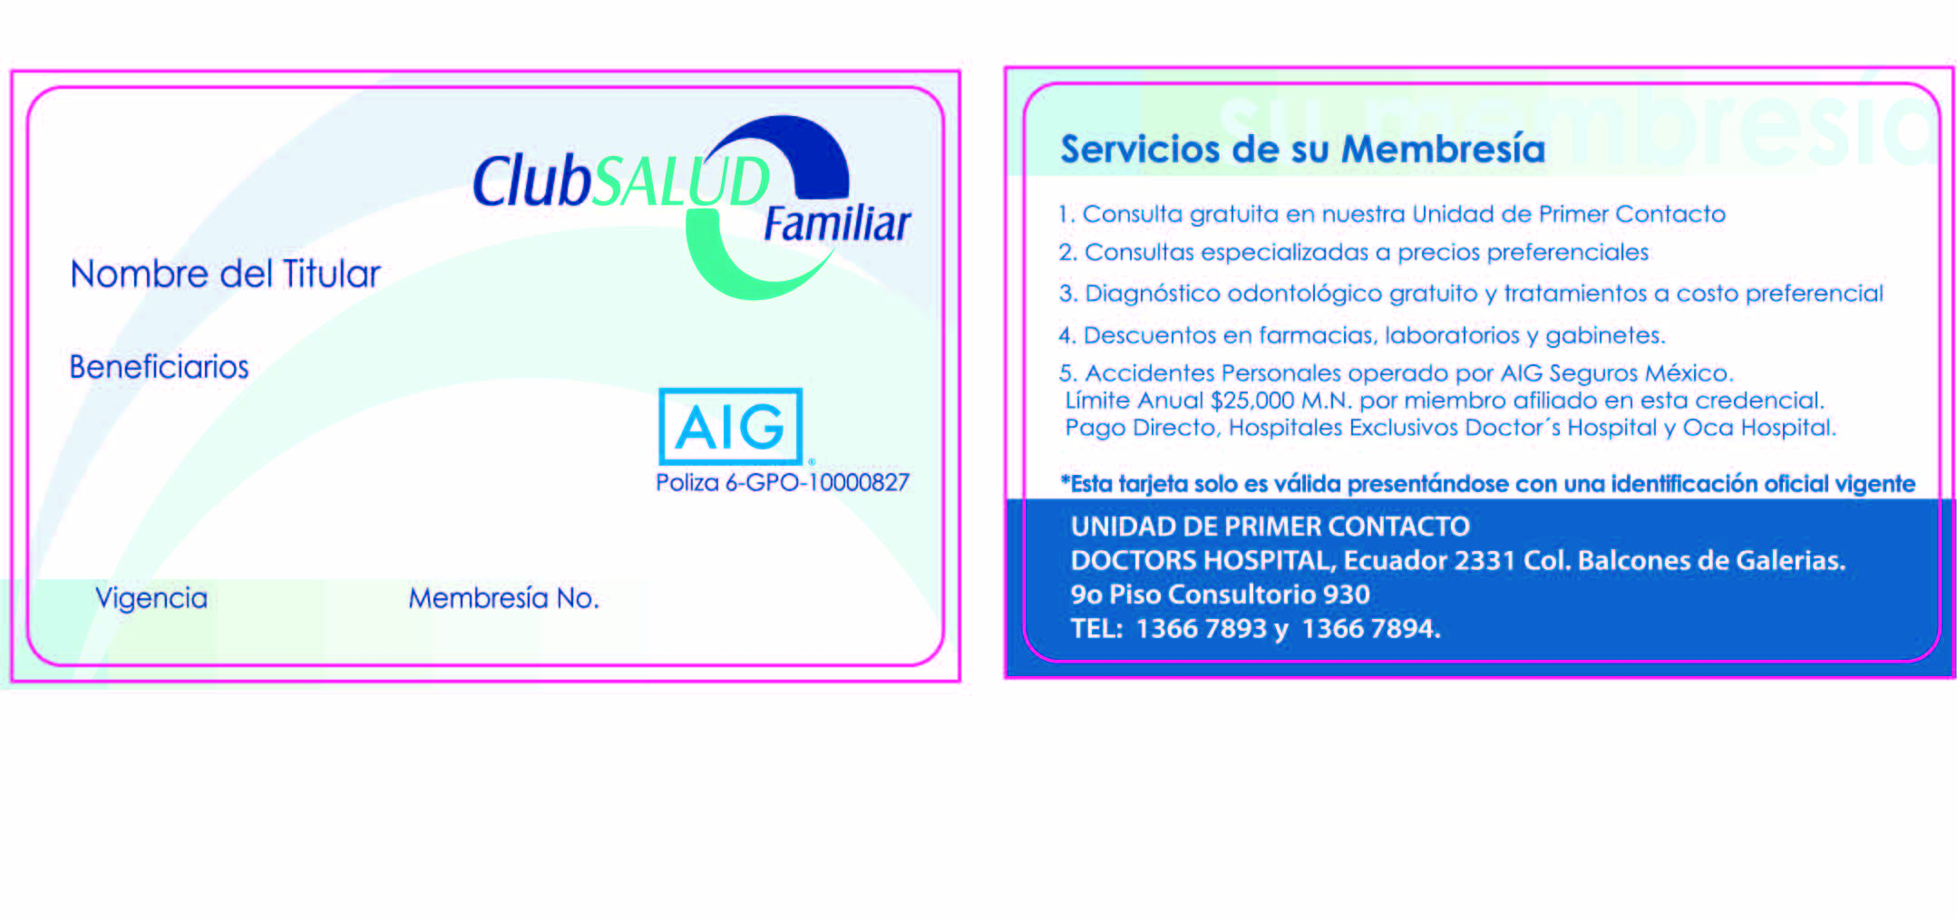
Accidentes Personales CSF-AIG
Operado por AIG Seguros
Nuevo Beneficio
A partir del 2 Enero 2019
Aplica solo Accidentes Personales menores
Edad Aceptación desde 45 días de nacido hasta los 85 años de edad
Aplica desde los primeros pesos hasta 25,000
No re-instalables
En caso de Exceder el límite de los 25,000 en un solo accidente, el afiliado deberá cubrir el restante.
Pago Directo, cubre las 24 hrs, los 365 días del Año. (solo aplica para el accidente primera atención)
Los gastos que se generen a consecuencia del accidente, serán a cargo del Afiliado. (no aplica reembolso).

Slide 12
